Slide 1

第一部分
联邦学习

Slide 2
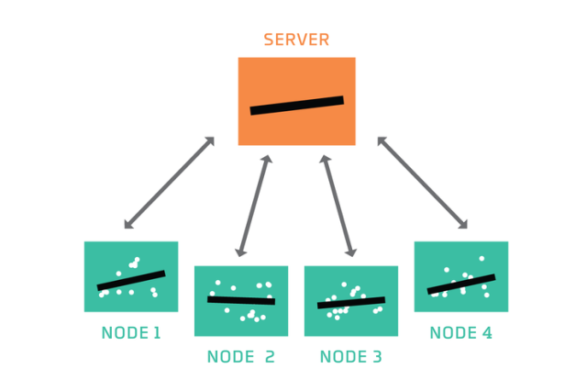
1
联邦学习简介
联邦学习 2016 年由谷歌最先提出，原本用于解决安卓手机终端用户在本地更新模型的问题，其设计目标是在保障大数据交换时的信息安全、保护终端数据和个人数据隐私、保证合法合规的前提下，在多参与方或多计算结点之间开展高效率的机器学习。

Slide 3
1
联邦学习简介
联邦学习优势
（1）数据隔离，数据不会泄露到外部，满足用户隐私保护和数据安全的需求；
（2）能够保证模型质量无损，不会出现负迁移，保证联邦模型比割裂的独立模型效果好；
（3）参与者地位对等，能够实现公平合作；
（4）能够保证参与各方在保持独立性的情况下，进行信息与模型参数的加密交换，并同时获得成长。

Slide 4




1
联邦学习简介
联邦学习的目的：用每个客户端的数据来更新服务端的模型数据
实现方法：
假设每个客户端更新后的模型为
客户端的更新为

Slide 5
第二部分
提高通信效
率的策略

Slide 6
2
提高通信效率的策略
使用两种update来减少通信的耗时：
structured updates: 在一个使用更少的变量（例如low-rank或者随机mask）来参数化表示的受限空间内，直接学习一个update。
sketched updates: 学习整个模型的update，并在发送给server之前，使用subsampling,quantization, and random rotations来进行压缩。

Slide 7
2
structed update
Low Rank：
首先严格限制本地模型H为一个低秩的矩阵，秩不超过K，为了做到这一点将H表示成上面公式中的两个矩阵的乘积。A为生成的随机矩阵。在本地的训练中把A看成一个常量，每次训练只改变B的值。最后只要将训练过的B传送到服务端即可。
这样就可节省了d1/k的通信量。

Slide 8
2
structed update
Random Mask：
严格用一个预定义的随机稀疏模式将更新的H限制为一个稀疏矩阵。这个随机的模式在每一轮每一个机子上都各不相同。同样的这个稀疏模式也可以用一个随机数种子来生成。最后只需要将H的非零数和随机数种子传输到服务端。

Slide 9

2
sketched update
Subsampling：
发送 的一个随机子集到服务器端，然后服务器计算所有子集的加权平均。

Slide 10
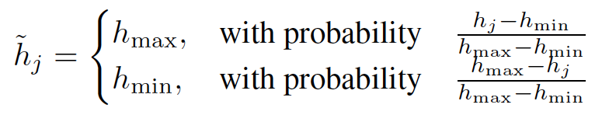
2
sketched update
Probabilistic quantization：
h_max用1表示h_min用0表示，这样就将32位的float型转化为1位的数据。传输时要将最大值和最小值和矩阵一起传输。
当然也可以转换为d位，只要将[h_min,h_max]拆分成2^d个区间。

Slide 11
2
sketched update
Improving the quantization by structured random rotations：
上面的概率量化有一个缺陷，那就是如果最大值和最小值分别是1和-1，其余值都是0，则会有很大的误差。
解决办法：
在h做量化前做一个随机旋转。就是在量化前将h乘以一个随机正交矩阵。但是在计算上这种方法是被禁止的，因为这需要花费O(N^3)的时间去生成一个矩阵，并花O(N^2)时间去使用。所以这里用哈达玛矩阵乘以一个二进制的对角阵来代替。时间复杂度减少为O(N)和O(NlogN)。
服务器在聚合更新值前要做一个逆旋。

Slide 12

第三部分
实验与结果

Slide 13
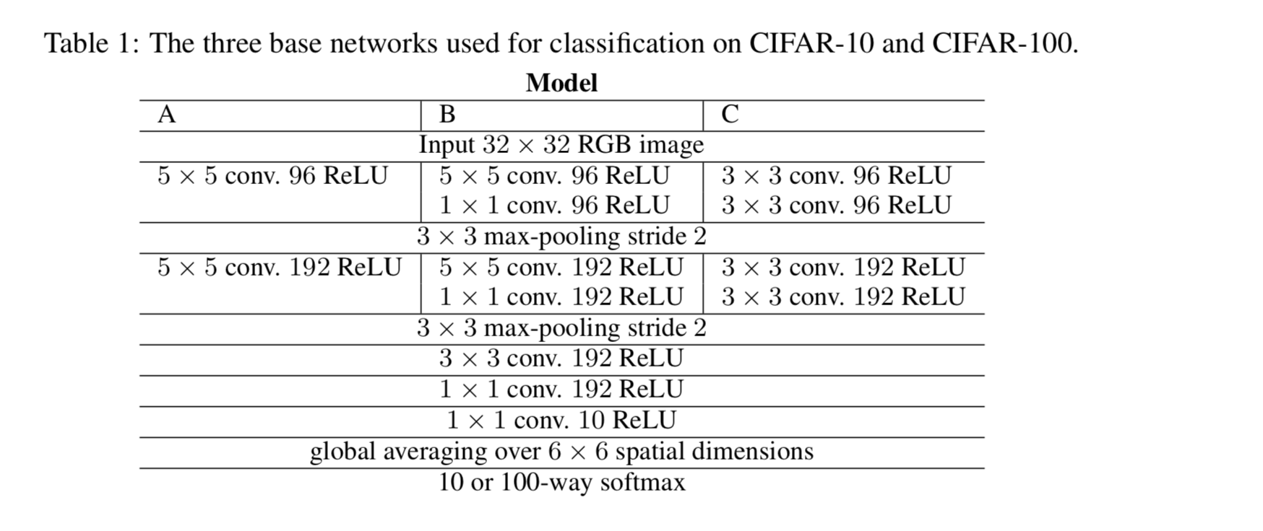
3
实验采用的模型是9个卷积层的全卷积神经网络
1.使用stride大于1的卷积层代替以往CNN中的池化层
2.使用filter大小为1*1的卷积层代替全连接层
整个网络模型完全只有卷积层，在softmax层之前使用全局平均。
数据集用的是CIFAR-10

Slide 14
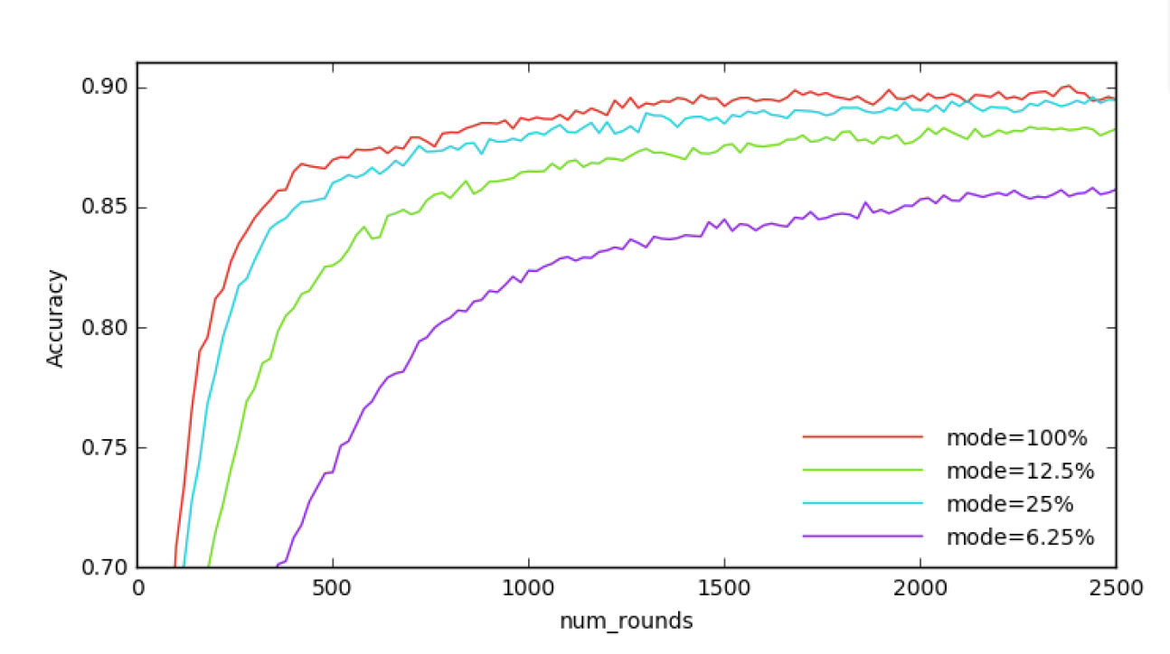
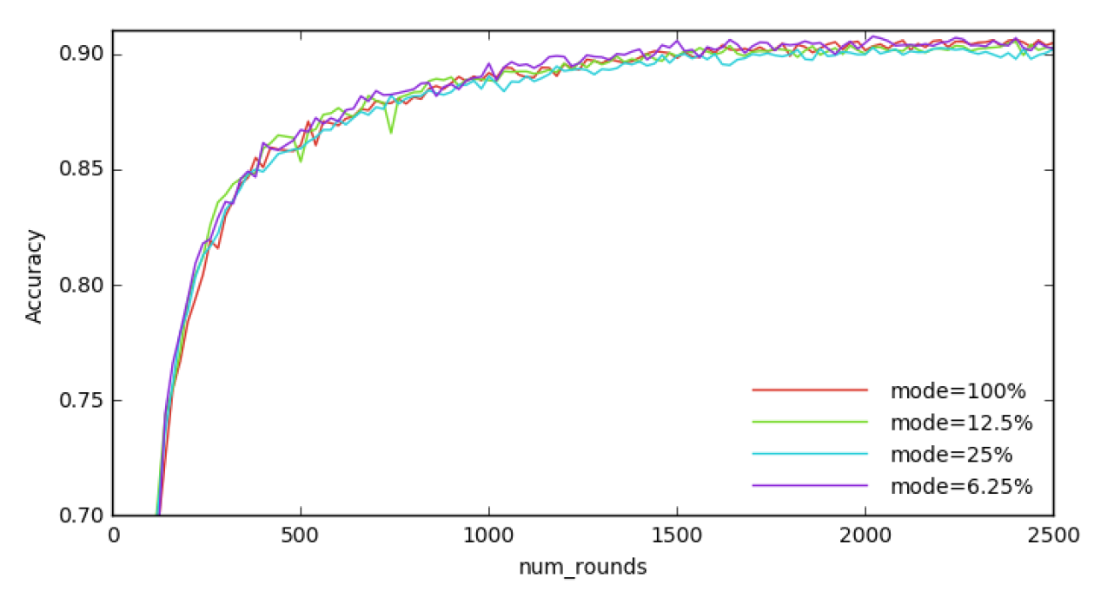
3
实验与结果
Low rank 与 random mask实验的对比，左边是Low rank，右边是random mask

Slide 15
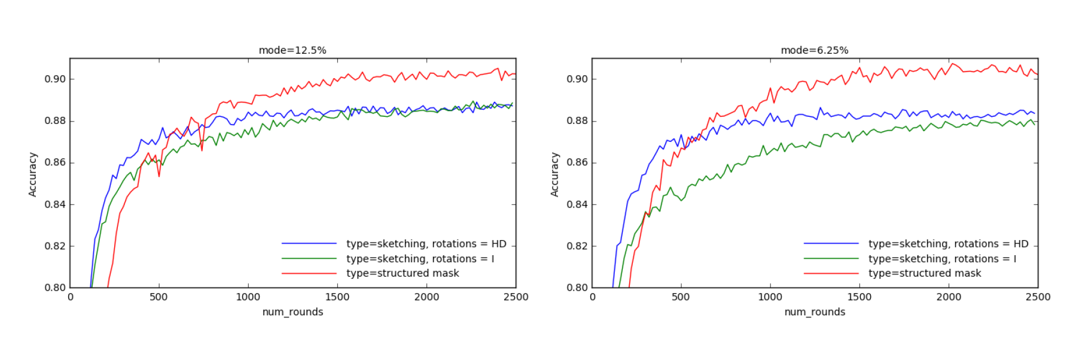
3
实验与结果
random mask 与 sketched实验的对比

